Slide 1



NHIỆT LIỆT CHÀO MỪNG QUÝ THẦY CÔ
MÔN TOÁN
LỚP 2A
Giáo Viên: Nguyễn Thị Vui
Năm học: 2022-2023

Slide 2


Slide 3

Thứ tư ngày 3 tháng 11 năm 2021
TOÁN
Bài 22. Phép trừ (có nhớ) số có hai chữ số cho số có một chữ số

Slide 4



AI NHANH AI ĐÚNG
18 - 7
Câu 1
8
A
10
2
8
0
1
3
6
7
9
10
5
4
b
10
Hết giờ
9
C

Slide 5

AI NHANH AI ĐÚNG
12 - 4 = ?
Câu 2
8
2
8
0
1
3
6
7
9
10
5
4
A
b
10
Hết giờ
9
c

Slide 6
AI NHANH AI ĐÚNG
17 + 25 =
Câu 3
44
2
8
0
1
3
6
7
9
10
5
4
A
54
Hết giờ
b
42
c

Slide 7
AI NHANH AI ĐÚNG
15 + 16 = ?
Câu 4
41
A
2
8
0
1
3
6
7
9
10
5
4
b
30
Hết giờ
31
C

Slide 8
AI NHANH AI ĐÚNG
64 + 7 = ?
Câu 5
71
2
8
0
1
3
6
7
9
10
5
4
A
b
74
Hết giờ
71
c

Slide 9

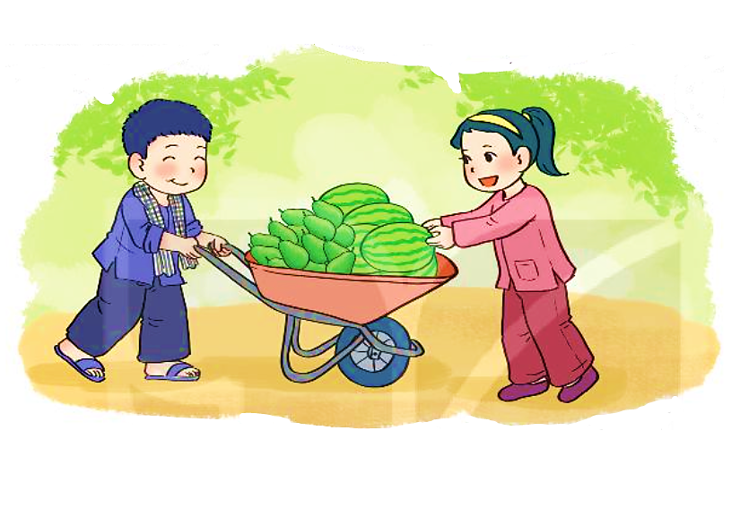
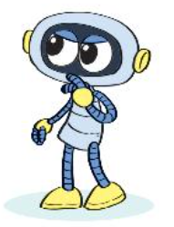

Có 32 quả
dưa hấu và bơ.
Có 7 quả dưa hấu.
Vậy có bao nhiêu quả bơ?
32 – 7 = ?
Chục | Đơn vị
Chục | Đơn vị

Slide 10


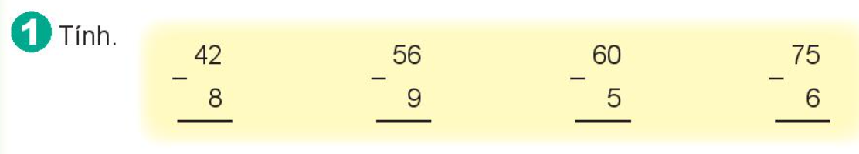

Slide 11
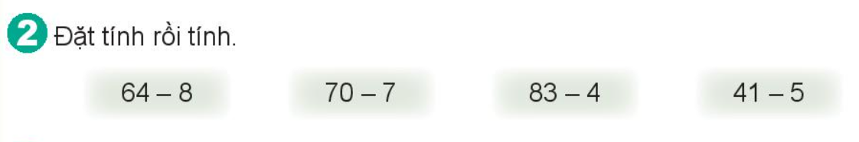

Slide 12
